Slide 1
النموذج العام أو الانحدار الخطي المتعدد
General model or Multiple linear regression
الأستاذ المساعد
ساهرة حسين زين
قسم الإحصاء/ كلية الإدارة والاقتصاد
جامعة البصرة
Email: Sahera_althalabi@yahoo.com

Slide 2
- تطرقنا في المحاضرة السابقة حول الانحدار الخطي البسيط وطرائق تقدير معلماته وكل مايتعلق حول المؤشرات الاحصائية الخاصة بالنموذج.
- هذه المحاضرة سنتناول الانحدار الخطي المتعدد وكل مايتعلق بالمؤشرات والاختبارات الاحصائية الخاصة بالنموذج.

Slide 3
في الانحدار المتعدد فيكون المتغير المعتمد (Y) موصوفاً بعدد من المتغيرات المستقلة (التوضيحية X_{k},……,X₂,X₁ ). وتكون معادلة الانحدار:

Slide 4
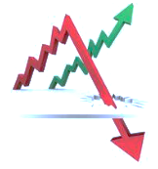
للتوضيح يتم شرح الانحدار المتعدد لمتغيرين

Slide 5
الفرضيات حول المعلمات المقدرة
parameters Hypotheses about estimated
الاختبار الجزئي للمعلمة المقدرة
(1) H₀: β_{j} = 0 vs. H₁: β_{j} ≠ 0
H₀: β_{j} = 0 vs. H₁: β_{j} ≠ 0

Slide 6
الاختبار الجزئي للمعلمة المقدرة
وهكذا يمكن تعميمه لأي قيمة غير الصفر
(2) H₀: β_{j} ≤ 0 vs. H₁: β_{j} > 0
H₀: β_{j} ≤ 0 vs. H₁: β_{j} > 0
(3) H₀: β₁ ≥ 0 vs. H₁: β₁ < 0
H₀: β₀ ≥ 0 vs. H₁: β₀ < 0
فالمختبر الاحصائي المستخدم هو t
( بالنسبة ـلـ (

Slide 7
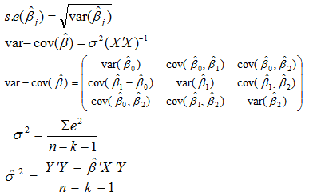
الاختبار الجزئي للمعلمة المقدرة

Slide 8
اختبار معنوية نموذج الانحدار ككل
Testing the overall significance
أن الفرضية التي نسعى لاختبارها هي:
H₀: β₁= β ₂ = β ₃= . . . = β _{k} = 0
المختبر الاحصائي المستخدم هو F:
فاذا كانت النتيجة
المحسوبة فيكون القرار رفض يكون القرار H₀

Slide 9
جدول تحليل التباين
- ANOVA-
F* | MSS | d.f | SS | S.O.V
 | k / ESS | k | ESS | الانحدار
 | (n-k-1)/ RSS | n-k-1 | RSS | الخطأ
 |  | n-1 | TSS | الإجمالي

Slide 10
معامل الارتباط المتعدد
Multiple correlation coefficient

Slide 11
معامل التحديد R²

Slide 12
معامل التحديد المعدل
R² Adjusted

Slide 13
Summary
:تم توضيح
- تقدير معلمات نموذج الانحدار الخطي المتعدد
- اختبارات الجزئية والكلية لمعلمات النموذج
- اختبار حسن التوفيق وكذلك تحليل التباين للنموذج

Slide 14
شكراً لأصغائكم
؟

Slide 15
س: مع توافر المعلومات:
مجموع المربعات الإضافية للمتغيرين X₂ و X₃.

